Slide 1

Estrutura de Dados Aula 2: Java
Professor: Vinicius Cursino

Slide 2

O que é Java?
Java é uma linguagem de programação popular criada em 1995 pelo programador canadense James Gosling.
Foi comprada pela Oracle em 2008;
Mais de 3 bilhões de dispositivos executam Java.
É usado para:
Aplicações móveis (especialmente aplicativos Android);
Aplicações desktop;
Aplicações web;
Servidores Web e Servidores de Aplicação;
Jogos;
Conexão de banco de dados;
E muito, muito mais!

Slide 3
Por que usar Java?
Java funciona em diferentes plataformas (Windows, Mac, Linux, Raspberry Pi, etc.);
É uma das linguagens de programação mais populares do mundo;
Tem uma grande demanda no mercado de trabalho atual;
É fácil de aprender e simples de usar;
É de código aberto e gratuito;
É seguro, rápido e poderoso;
Possui enorme suporte da comunidade (dezenas de milhões de desenvolvedores);
Java é uma linguagem orientada a objetos que fornece uma estrutura clara aos programas e permite a reutilização de código, reduzindo os custos de desenvolvimento;
Como Java é próximo de C++ e C#, torna mais fácil para os programadores mudarem para Java ou vice-versa;

Slide 4

Como baixar o Java atualmente?
Atualmente, não é mais necessário instalar o Java separadamente para começar a programar.
Ao baixar o IntelliJ IDEA, a própria ferramenta oferece o download e a configuração automática do Java.Assim, todo o ambiente já fica pronto dentro do próprio software.
Depois disso, basta criar o projeto e começar a programar diretamente pela IDE.
Quando ainda vale instalar Java “por fora”?
Se você usa Java no terminal com frequência
Se precisa do JDK para outras ferramentas (Maven, Gradle, Docker, CI, scripts, etc.)
Se quer controlar versões via JAVA_HOME no sistema

Slide 5
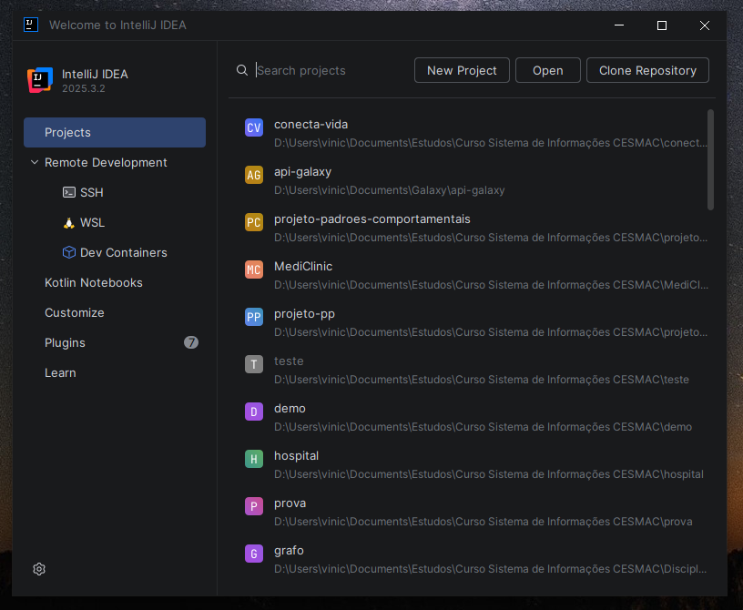
Como começar?

Slide 6
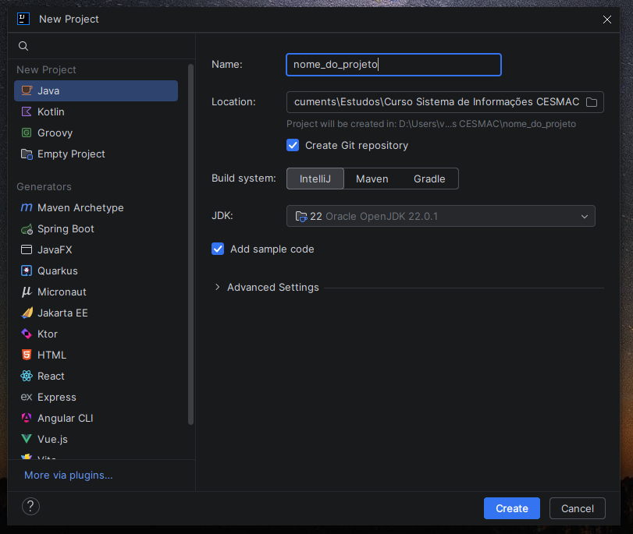
Como começar?
Nome do Projeto
Versão do Java
Código de Exemplo

Slide 7
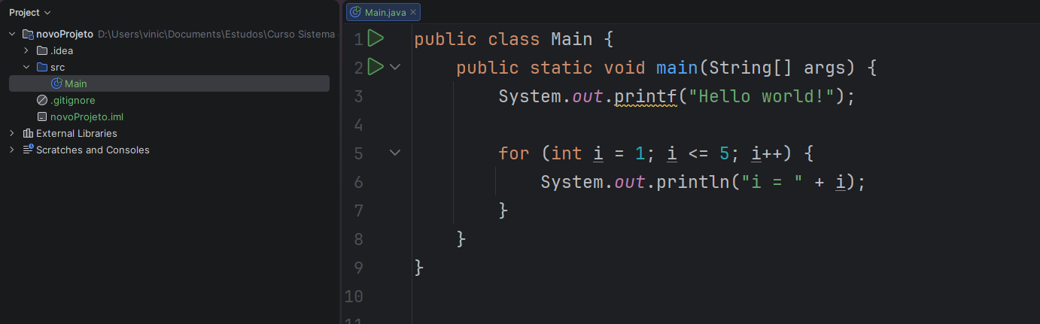
Estrutura Básica
O public static void main(String[] args) é o ponto de entrada de um programa em Java.
É a primeira parte do código que o computador executa quando o programa começa.
Tudo o que estiver dentro dele será rodado automaticamente.
Sem esse método, o programa Java não sabe por onde iniciar.

Slide 8
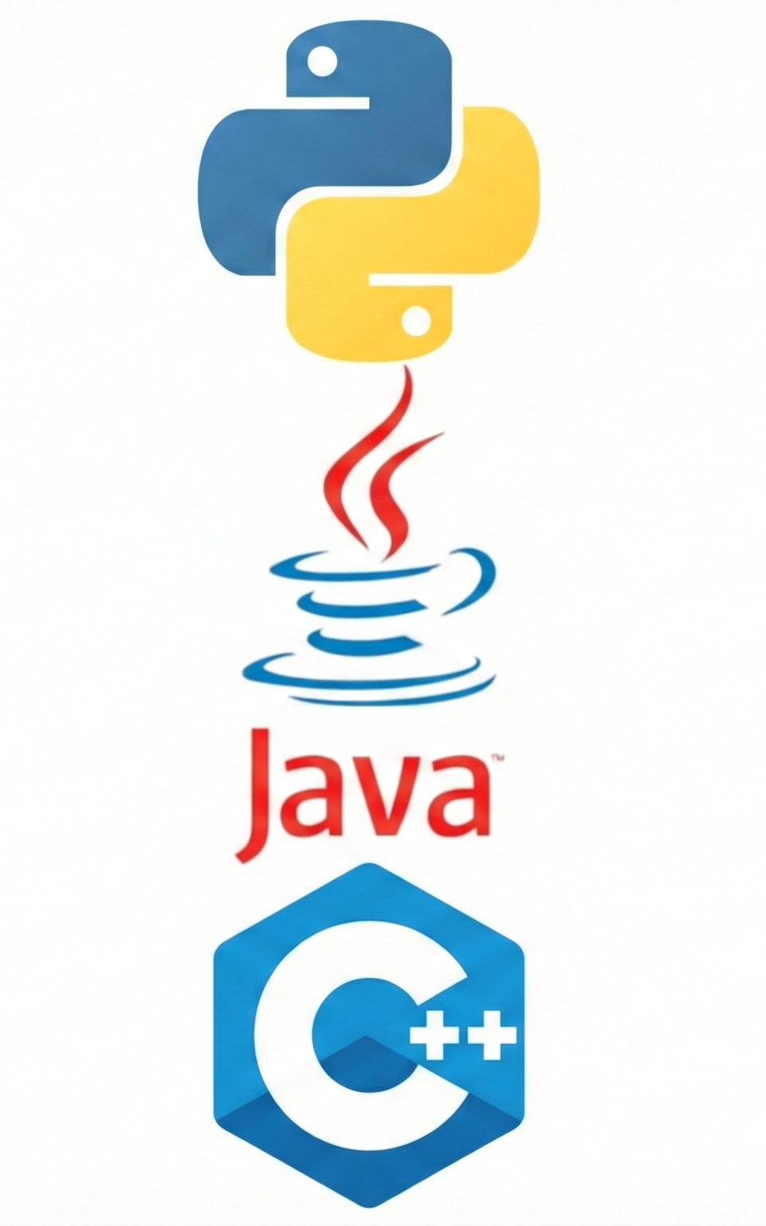
Sobre o Java
Tudo gira em torno de classes: diferente de C e Python, não existe código solto; todo código Java precisa estar dentro de uma classe.
Tipagem estática e explícita: tipos são obrigatórios (int, double, String), e erros de tipo aparecem já na compilação.
Método main como ponto de entrada: não existe execução direta de arquivo como em Python.
Sintaxe mais verbosa: Java prioriza clareza e estrutura, mesmo que isso gere mais código.
Compilação antes da execução: o código é compilado antes de rodar, diferente da experiência direta do Python.

Slide 9
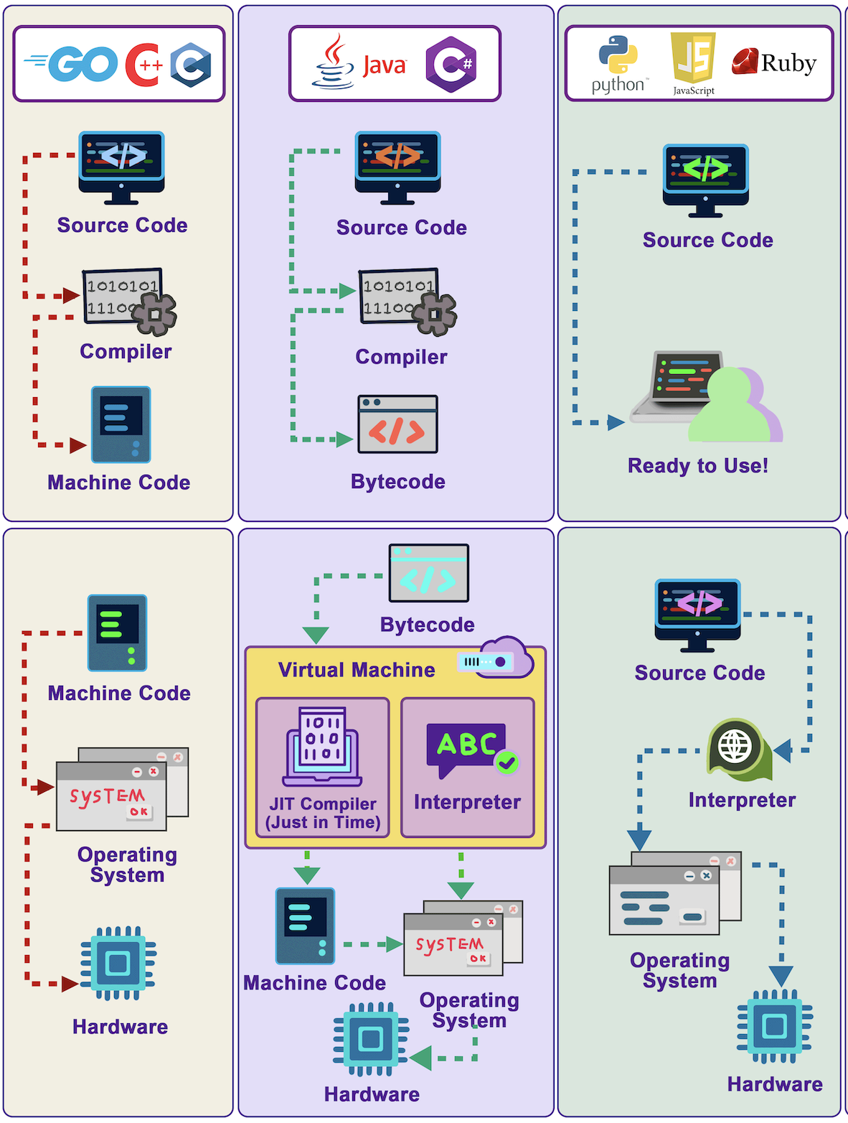
Sobre o Java

Slide 10
Vamos para a prática!

Slide 11
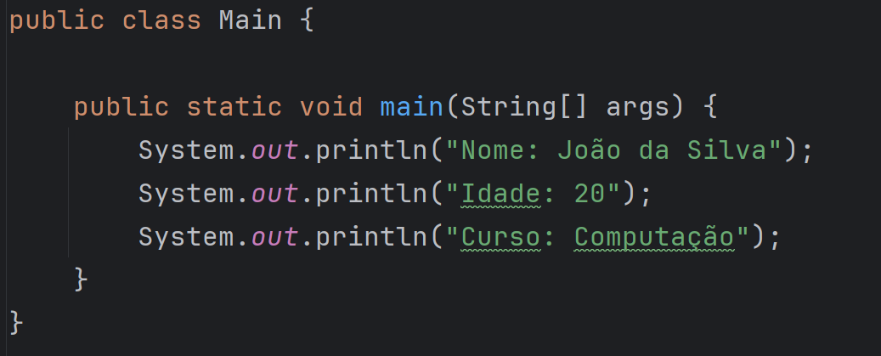
Conceito 1: Saída de dados (output)
Escreva um programa em Java que exiba na tela seu nome completo, idade e curso, cada informação em uma linha diferente.

Slide 12
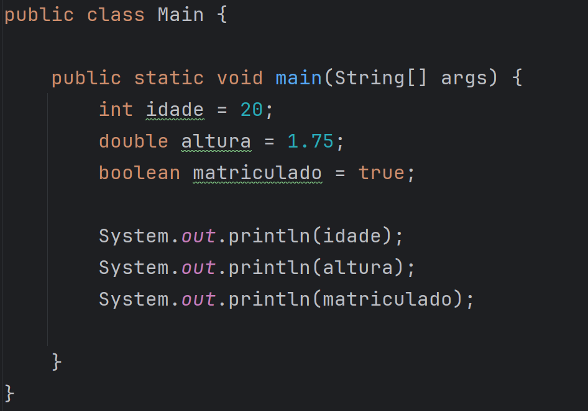
Conceito 2: Variáveis e tipagem
Crie um programa que declare variáveis dos tipos int, double e boolean, atribua valores a elas e exiba esses valores no console.

Slide 13
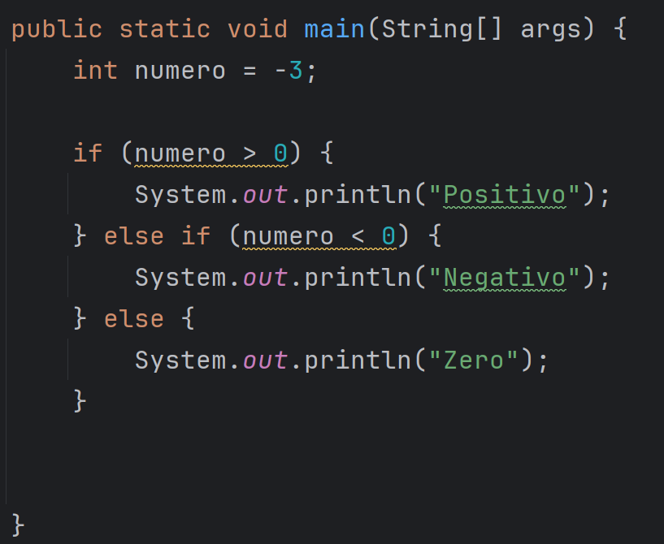
Conceito 3: Estrutura condicional
Faça um programa que receba um número inteiro e informe se ele é positivo, negativo ou zero.

Slide 14
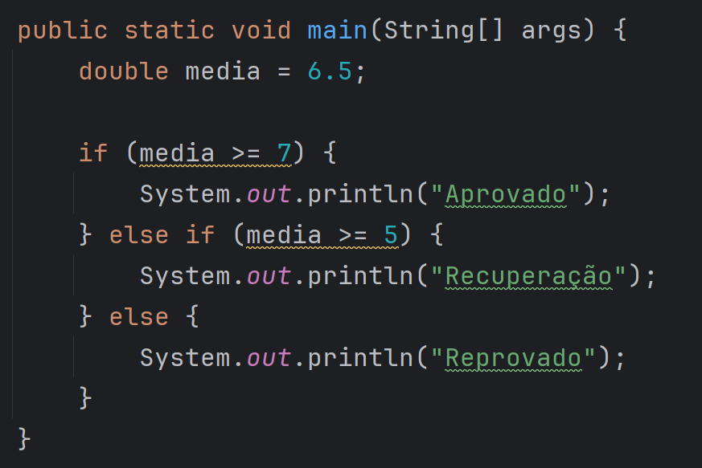
Conceito 4: Condicional composta
Escreva um programa que receba a média final de um aluno e exiba:
“Aprovado” se a média for maior ou igual a 7
“Recuperação” se estiver entre 5 e 6.9
“Reprovado” se for menor que 5

Slide 15
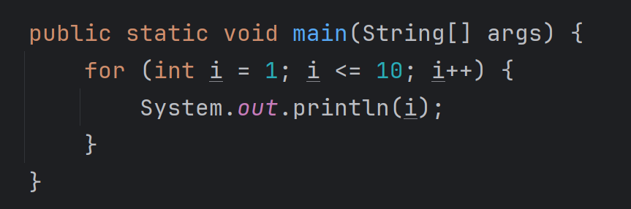
Conceito 5: Estrutura de repetição (for)
Crie um programa que imprima os números de 1 a 10 utilizando um laço for.

Slide 16
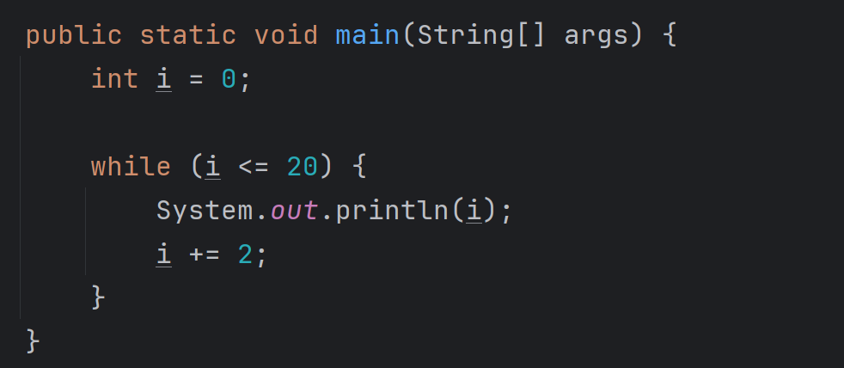
Conceito 6: Estrutura de repetição (while)
Faça um programa que exiba os números pares de 0 a 20 usando while.

Slide 17
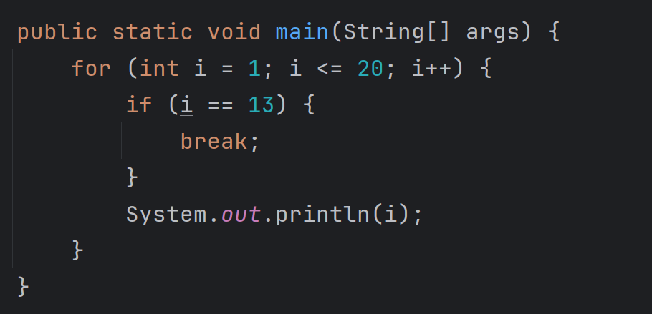
Conceito 7: Controle de fluxo
Escreva um programa que percorra os números de 1 a 20 e interrompa a execução quando encontrar o número 13.

Slide 18
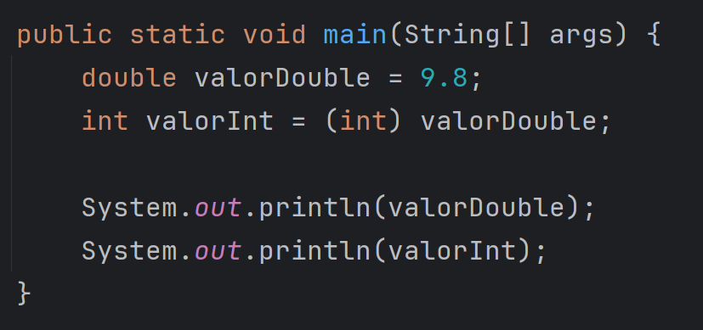
Conceito 8: Tipagem e casting
Crie um programa que armazene um valor double em uma variável e depois converta esse valor para int, exibindo os dois resultados.

Slide 19
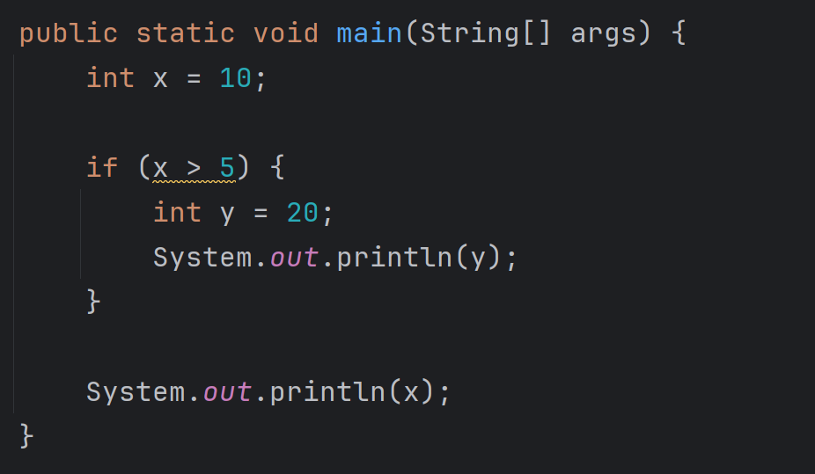
Conceito 9: Escopo de variáveis
Faça um programa que declare uma variável fora de um bloco if e outra dentro do if. Tente exibir ambas fora do bloco e observe o comportamento do código.

Slide 20
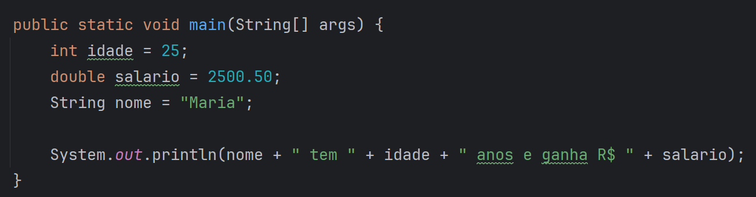
Conceito 10: Tipos primitivos vs String
Crie um programa que declare variáveis dos tipos int, double e String, e exiba uma frase combinando texto com valores numéricos.

Slide 21
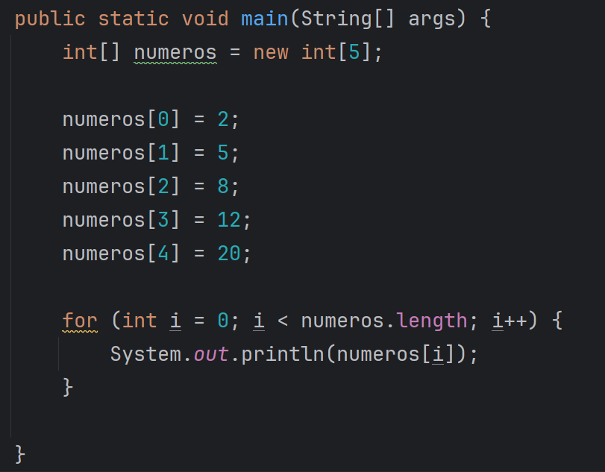
Conceito 11: Vetores (arrays)
Crie um vetor de 5 números inteiros, atribua valores manualmente e exiba todos os elementos.

Slide 22
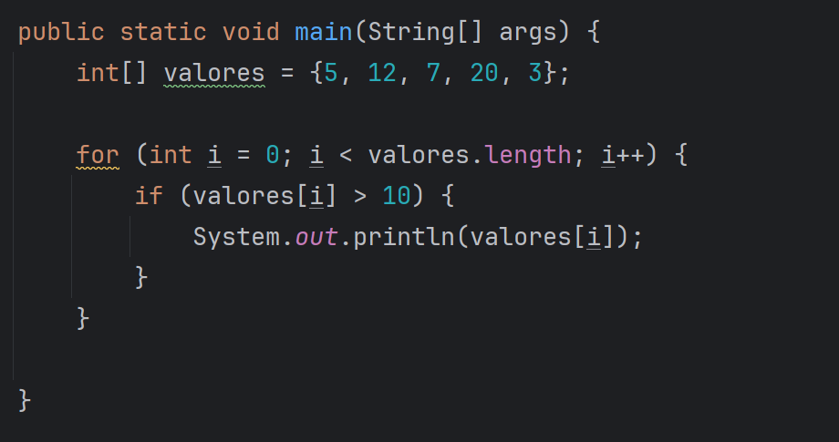
Conceito 12: Percorrendo arrays
Escreva um programa que percorra um vetor de inteiros e exiba apenas os valores maiores que 10.

Slide 23
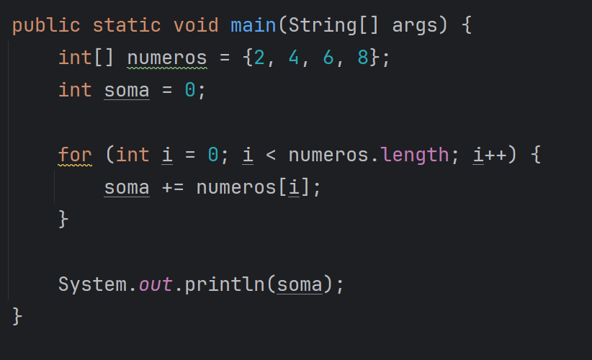
Conceito 13: Vetores e cálculo
Faça um programa que calcule a soma de todos os valores armazenados em um vetor.

Slide 24
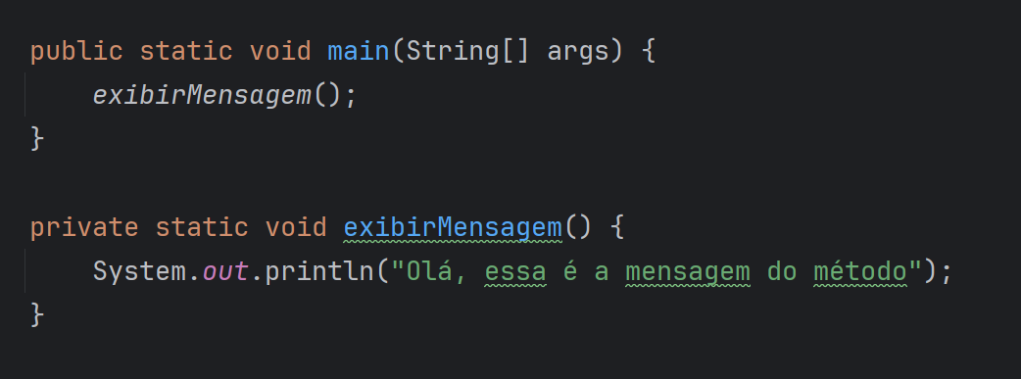
Conceito 14: Modularização – métodos sem retorno
Crie um método que exiba uma mensagem de boas-vindas e chame esse método a partir do main

Slide 25
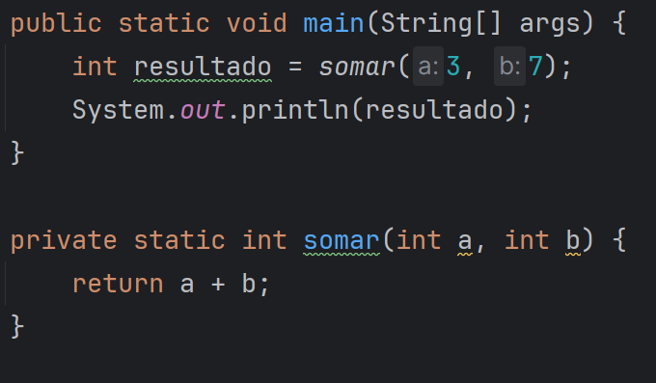
Conceito 15: Modularização – métodos com retorno
Crie um método que receba dois números inteiros como parâmetros e retorne a soma deles. Exiba o resultado no main.

Slide 26
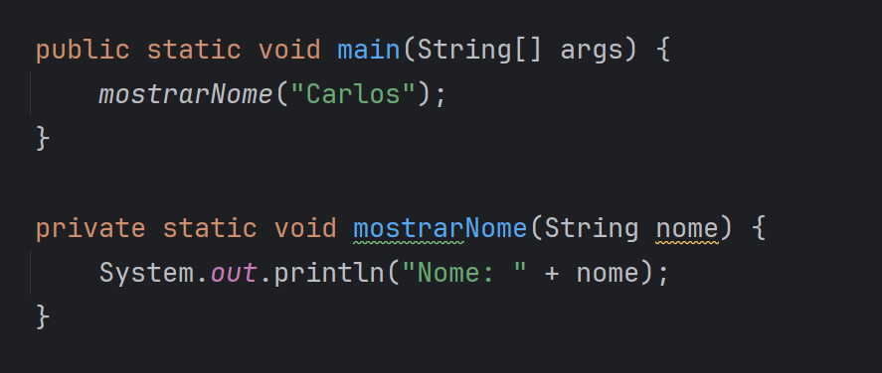
Conceito 16: Parâmetros e organização
Faça um método que receba um nome como parâmetro e exiba uma mensagem personalizada no console.

Slide 27
Algumas questões para reforço
1. Saída de dados (Output)
Questões
Exiba uma mensagem usando print e depois outra usando println, observando a diferença.
Exiba uma frase com aspas duplas no texto (ex: "Java é poderoso").
Exiba um bloco de texto simulando um menu simples no console.
Dica
O console é a principal forma de comunicação do programa com o usuário em aplicações básicas.
Pequenas diferenças entre print e println afetam diretamente a formatação da saída.
2. Variáveis e Tipagem
Questões
Declare uma variável sem inicializá-la e tente usá-la.
Tente atribuir um valor decimal a uma variável int e observe o erro.
Troque os tipos de duas variáveis e observe o impacto no código.
Dica
Variáveis precisam ser declaradas e inicializadas antes do uso.
Em Java, o tipo define quais valores são permitidos e quais operações podem ser feitas.

Slide 28
Algumas questões para reforço (Parte 2)
3. Estruturas Condicionais
Questões
Escreva uma condição que use dois operadores lógicos (&& ou ||).
Altere um if simples para if / else if / else.
Reescreva uma condição usando a negação (!).
Dica
Condições podem ser combinadas para representar decisões mais complexas.
Operadores lógicos ajudam a expressar regras do mundo real no código.
4. Estruturas de Repetição
Questões
Altere um laço for para um while mantendo o mesmo comportamento.
Crie um laço que nunca execute e explique o motivo.
Crie um laço que execute exatamente uma vez.
Dica
Laços dependem diretamente da condição de parada.
Um erro na condição pode causar laços infinitos ou laços que não executam.

Slide 29
Algumas questões para reforço (Parte 3)
5. Controle de Fluxo
Questões
Use continue para ignorar múltiplos valores dentro de um laço.
Compare o efeito de remover um break de um laço.
Combine if com break dentro de uma repetição.
Dica
O controle de fluxo altera o caminho normal da execução.
break encerra o laço; continue apenas pula para a próxima iteração.
6. Tipagem e Casting
Questões
Faça uma conta entre int e double e observe o tipo do resultado.
Converta explicitamente um int para double.
Compare o resultado de uma divisão inteira com uma divisão decimal.
Dica
Operações entre tipos diferentes seguem regras de promoção de tipo.
Casting explícito deve ser usado com cuidado para evitar perda de informação.

Slide 30
Algumas questões para reforço (Parte 4)
7. Escopo de Variáveis
Questões
Declare variáveis com o mesmo nome em blocos diferentes.
Observe o escopo de uma variável declarada dentro de um laço.
Tente acessar uma variável antes de sua declaração.
Dica
O escopo está ligado ao bloco {} onde a variável foi declarada.
Variáveis não existem fora do bloco onde foram criadas.
8. Tipos Primitivos e String
Questões
Compare duas String usando == e observe o resultado.
Concatene números e texto em diferentes ordens.
Armazene um número em String e exiba junto com texto.
Dica
Tipos primitivos armazenam valores diretamente.
String é um objeto e possui comportamento diferente de tipos primitivos.

Slide 31
Algumas questões para reforço (Parte 5)
9. Vetores (Arrays)
Questões
Crie um vetor e tente acessar uma posição inválida.
Crie um vetor e descubra seu tamanho usando .length.
Crie um vetor e inicialize todos os valores com o mesmo número.
Dica
Vetores têm tamanho fixo e índices começam em zero.
Acesso inválido gera erro em tempo de execução.
10. Percorrendo Arrays
Questões
Percorra um vetor ao contrário (do último para o primeiro).
Use for-each para exibir os valores de um vetor.
Encontre o maior valor dentro de um array.
Dica
Percorrer arrays é uma das operações mais comuns em programação.
O laço for-each simplifica a leitura quando não é necessário o índice.

Slide 32
Algumas questões para reforço (Parte 6)
11. Modularização – Métodos
Questões
Crie um método e chame-o mais de uma vez no main.
Altere um método para receber mais de um parâmetro.
Observe a diferença entre método com e sem retorno.
Dica
Métodos organizam o código e melhoram a legibilidade.
Parâmetros permitem reutilizar o mesmo método com valores diferentes.

